Slide 1
Cours de Base de Données Cours n.4 : Algèbre relationnelle
Cheikhou THIAM – cthiam@univ-thies.sn
UFR Sciences Economique et Sociales
2018-2019
Université de THIES

Slide 2
Le produit cartésien
Le premier opérateur binaire, et le plus important, est le produit cartésien, X. Le produit cartésien entre deux relations R et S se note R x S et permet de créer une nouvelle relation où chaque tuple de R est associé à chaque tuple de S,
Voici deux relations R et S :
Voici le résultat R x S
A | B
1 | a
2 | b
C | D
3 | x
4 | y
Le nombre de lignes dans le résultat est exactement le nombre de lignes de R multiplier par le nombre de ligne S
A | B | C | D
1 | a | 3 | x
1 | a | 4 | y
2 | b | 3 | x
2 | B | 4 | y

Slide 3
L’union
Syntaxe : R=R1 ᴜ R2
ᴜ =
R1 R2 = R
A
D B
F
E C
A
B
C
D
F
E

Slide 4
L’union
L’expression R ᴜ S crée une relation comprenant tous les tuples existant dans l’une ou l’autre des relations R et S. Il existe une condition impérative : les deux relations doivent avoir le même schéma, c’est-à-dire même nombre d’attributs, mêmes noms et mêmes types.

Slide 5
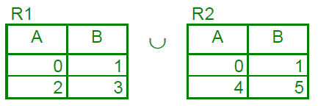
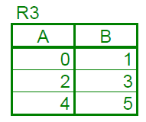
L’union
Syntaxe : R=R1 ᴜ R2
ᴜ =
R1 R2 = R
A
D B
F
E C
A
B
C
D
F
E

Slide 6
Union
L’union des relations R(A,B) et S(C, D) est interdite
Problème pour nommer les attributs dans le résultat
il devient possible de calculer R ᴜ S’ avec S’=ρ_{C→A,D → B}(S)
L’opérateur particulier, dénoté ρ permet de renommer un ou plusieurs attributs d’une relation
R
R ᴜ S’=
S S’=
A | B
1 | a
2 | b
A | B
1 | a
2 | b
3 | X
4 | y
C | D
3 | x
4 | y
A | B
3 | x
4 | y

Slide 7
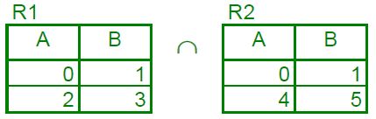
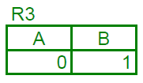
Intersection
Syntaxe : R=R1 ᴧ R2
ᴧ =
A
B
C
D
B
E
B

Slide 8
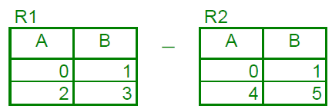
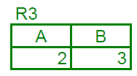
DIFFÉRENCE
La différence entre deux relations R1 et R2 de même schéma est une relation R3 de schéma identique ayant pour n-uplets les n-uplets de R1 n'appartenant pas à R2
On notera :
R3 = R1 − R2

Slide 9
JOINTURE
La jointure de deux relations R1 et R2 est une relation R3 dont les n-uplets sont obtenus en concaténant les nuplets de R1 avec ceux de R2 et en ne gardant que ceux qui vérifient la condition de liaison
On notera : R3 = R1 R2 (condition) ou R1 p S1 avec p=condition
la jointure de R1 avec R2 suivant le critère condition
Le schéma de la relation résultat de la jointure est la concaténation des schémas des opérandes (s'il y a des attributs de même nom, il faut les renommer)
Les n-uplets de R1 × R2 (condition) sont tous les couples (u1,u2) d'un n-uplet de R1 avec un n-uplet de R2 qui satisfont "condition"
La jointure de deux relations R1 et R2 est le produit cartésien des deux relations suivi d'une restriction

Slide 10
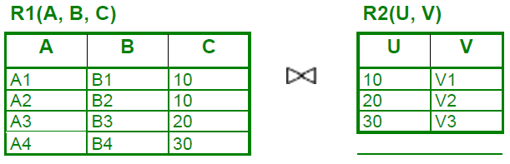

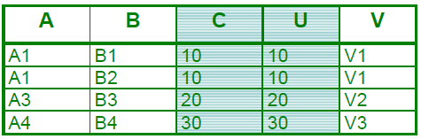
JOINTURE
La condition de liaison doit être du type :
<col1> :: <col2>
où : col1 ∈ 1ère relation et col∈ 2ème relation
:: est un opérateur de comparaison (égalité ou inégalité)
La jointure permet de composer 2 relations à l'aide d'un critère de liaison

Slide 11
Opération de jointure
Jointure thêta (Ө-join) : R _{P} S
La thêta-jointure définit une relation qui contient les tuples qui
satisfont le prédicat P du produit cartésien de R et S. Le prédicat P est de la forme R.ai Ө S.bj où Ө est l’un des opérateurs de comparaison (<,ǂ,>,≤,≥,=).
Si le prédicat P est l’égalité (=), on parle d’équijointure
Jointure naturelle : R S
La jointure naturelle est une équijointure des relations R et S sur tous les attributs communs en retirant les occurrences multiples d’attributs.

Slide 12
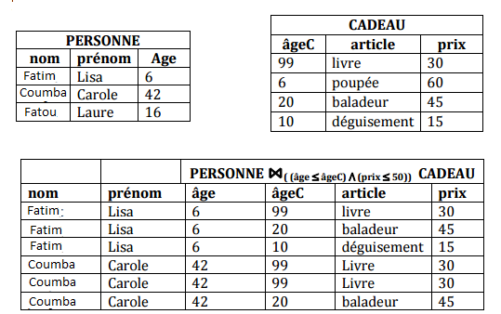
Exemple de jointure

Slide 13
Jointure naturelle
Jointure où l'opérateur de comparaison est l'égalité dans le résultat on fusionne les 2 colonnes dont les valeurs sont égales
La jointure permet d'enrichir une relation
La normalisation conduit à décomposer ; la jointure permet de recomposer

Slide 14
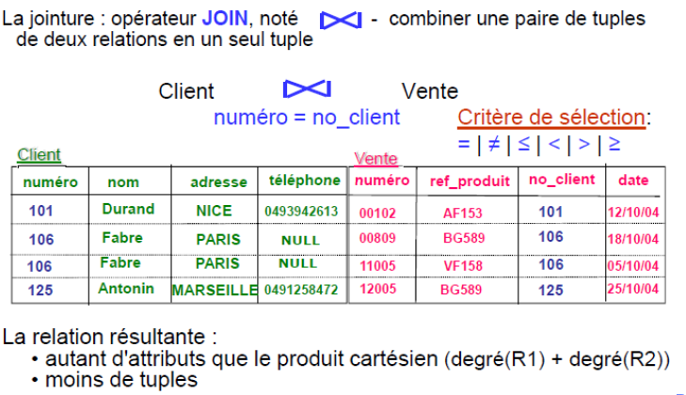
Opération de jointure/Thêta-jointure

Slide 15


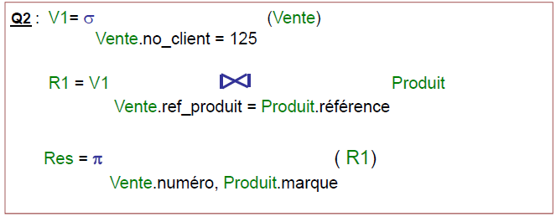
Exercice

Slide 16
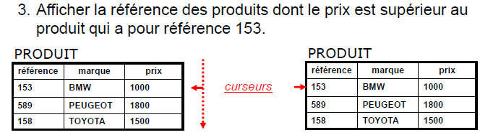
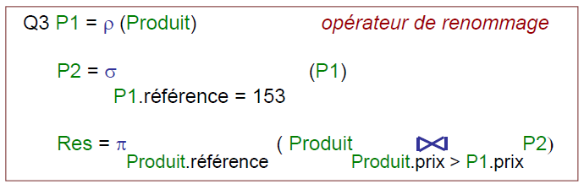
Exercice

Slide 17
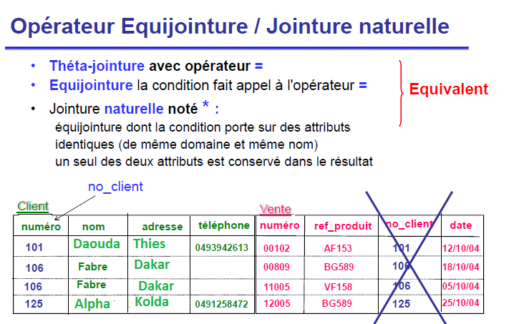

Slide 18
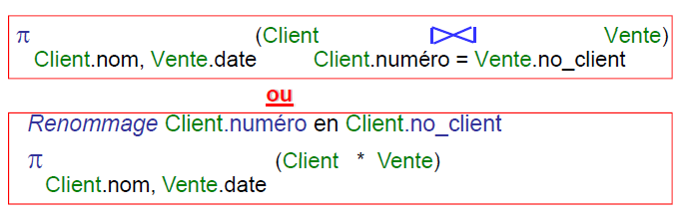
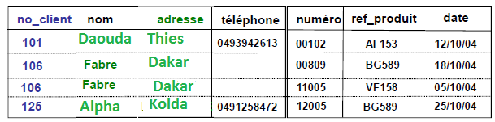
Exemple de jointure naturelle

Slide 19
Autres jointures
Jointure externe (gauche) entre R et S
La jointure externe gauche est une jointure dans laquelle les tuples de la relation R qui n’ont pas nécessairement de valeur correspondante dans S parmi les attributs communs de R et S, sont également inclus dans la relation résultante. Les valeurs manquantes dans la seconde relation sont mises à nul.
Jointure externe droite : le résultat conserve tous les tuples de la relation de droite
Jointure externe complète : le résultat reprend tous les tuples de deux relations et remplit de nuls les attributs absents pour tous les cas de non-correspondance
Semi-jointure entre R et S
La semi-jointure définit une relation qui contient les tuples de R qui participent à la jointure de R avec S.

Slide 20
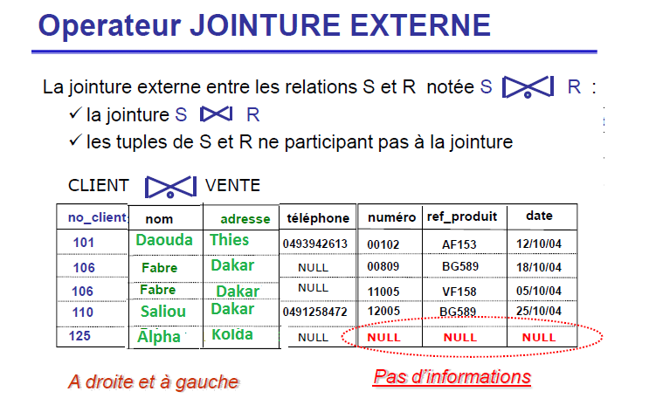

Slide 21
Exemple de jointure
NB | NOM | FILIERE
10 | FALL | LMIO
5 | DIOP | LGI
8 | NGOM | LMI
4 | THIAM | LGI
NB | MOYENNE
10 | 10
5 | 9
8 | 11
4 | 8
Etudiant
NOTES

Slide 22
La Jointure >< ou ⋈
Noms des etudiants ayant la moyenne
∏(σ( (etudiant x Note)/ (Etudiant.N=Note.NB) Ʌ (Note.moy>10))/ Nom)
∏(>< (σ( Note.moy>10),etudiant)/ Etudiant.N=Note.NB))/ Nom)
Associativité des jointures
Commutativité des jointures et des restrictions

Slide 23
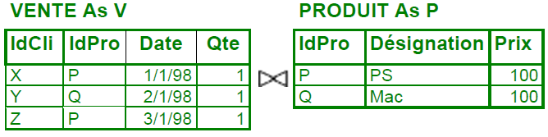
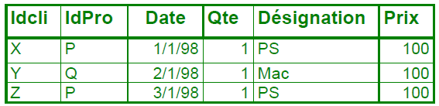
Exemple
« Donnez pour chaque vente la référence du produit, sa désignation, son prix, le numéro de client, la date et la quantité vendue »

Slide 24
Représentation en Arbre Algébrique
Utile à l ’optimiser pour déterminer un plan d ’exécution de la requête optimal.
R
R
Ʃ(qte)
Ʃ(qte)
NB, nom, qte
NB, nom, qte
NV=NV
NV=NV
NB=NB
NB=NB
Mill=1994
Ville=Paris
Mill=1994
Ville=Paris
vins
Conso
buveurs
vins
Conso
buveurs
24

Slide 25
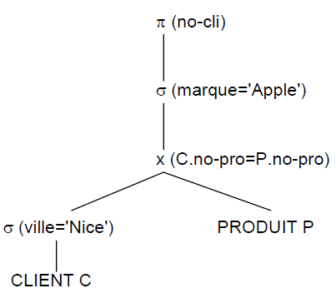
Arbre algébrique
Requêtes sur le schéma CLIENT, PRODUIT, VENTE
CLIENT (IdCli, nom, ville)
PRODUIT (IdPro, désignation, marque, prix)
VENTE (IdCli, IdPro, date, qte)
Quels sont les clients de Nice ayant acheté un produit de
marque 'Apple' ?

Slide 26
algébrique
Requêtes sur le schéma CLIENT, PRODUIT, VENTE
CLIENT (IdCli, nom, ville)
PRODUIT (IdPro, désignation, marque, prix)
VENTE (IdCli, IdPro, date, qte)
Quels sont les clients (nom) de Dakar qui ont acheté un produit de
marque « HP » le 17/07/2019?

Slide 28
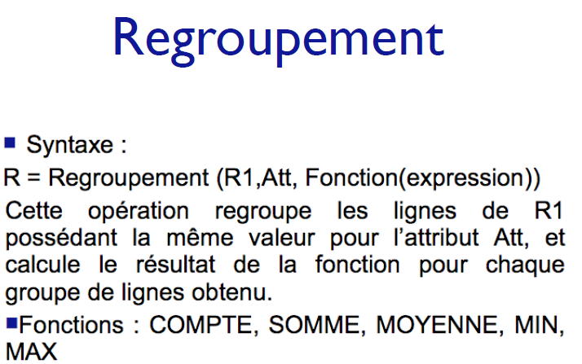
Regroupement

Slide 29
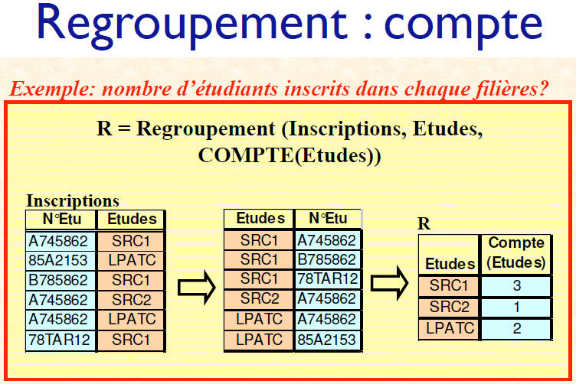

Slide 30
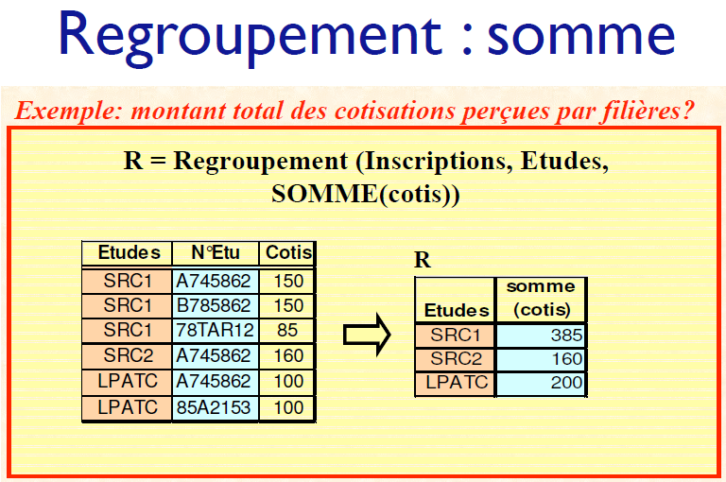

Slide 31
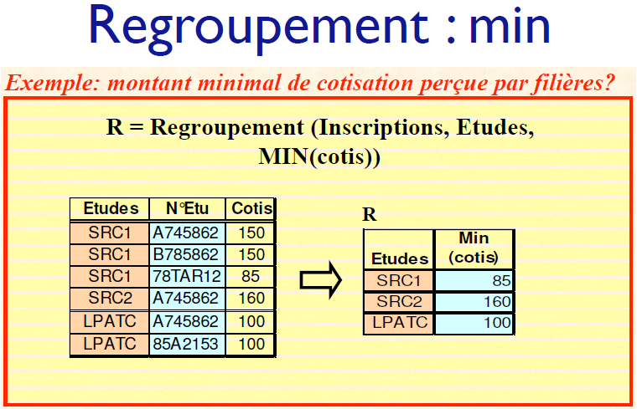

Slide 32
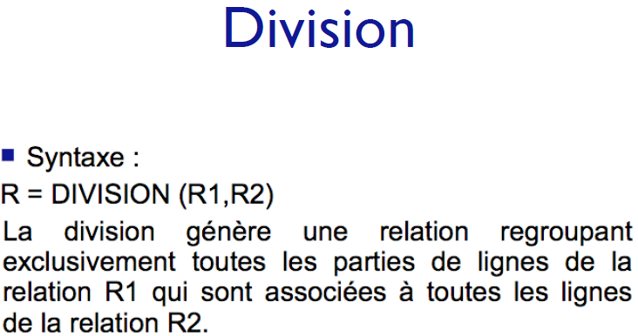

Slide 33
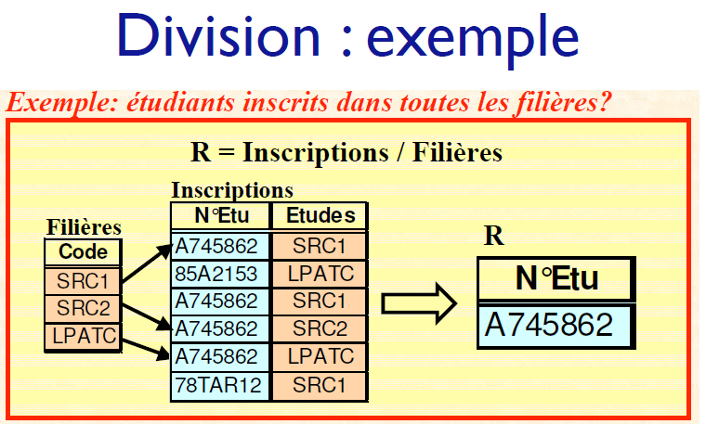

Slide 34
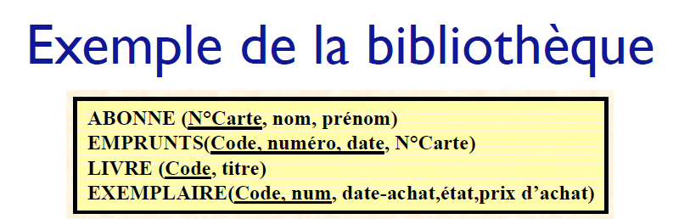
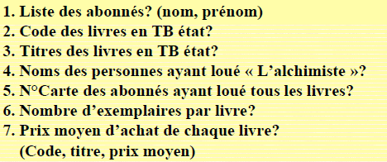

Slide 35
Fin chapitre

